Slide 1
Progettazione
terza parte

Slide 2
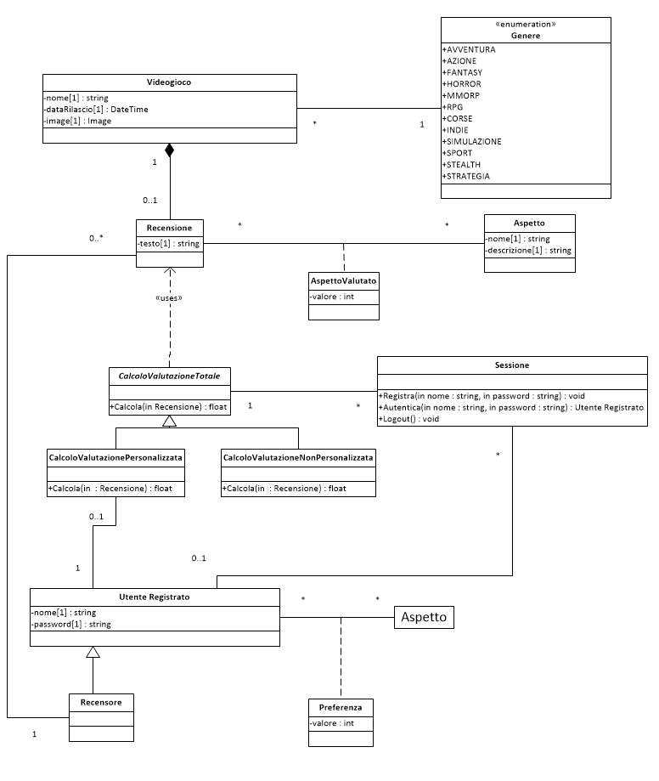
Diagramma di Analisi
Riferimento per le parti successive di progettazione.

Slide 3
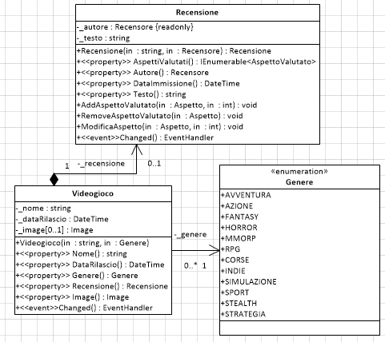
Videogioco e Recensione
La Recensione è raggiungibile solo tramite il Videogioco a cui si riferisce, che la contiene.
Sia in Videogioco che in Recensione è presente l’evento Changed(), per segnalare modifiche.

Slide 4
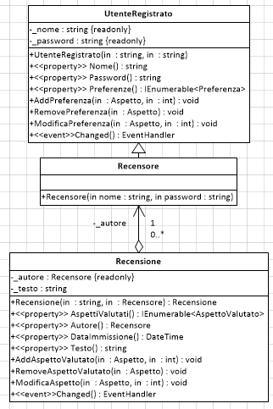
UtenteRegistrato e Recensore
La Recensione contiene un riferimento al proprio autore (Recensore), implementato come specializzazione dell’UtenteRegistrato.
UtenteRegistrato ha l’evento Changed() per notificare cambiamenti.

Slide 5
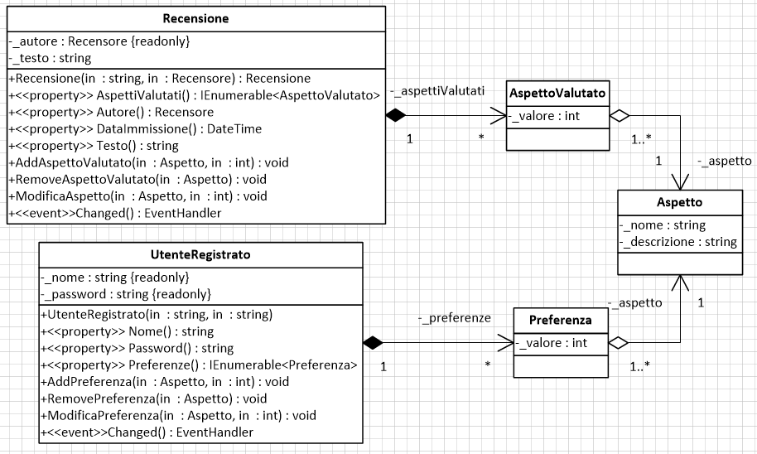
AspettoValutato e Preferenza (parte 1)
Da una prima derivazione del diagramma di progettazione per Preferenza ed AspettoValutato, esso risultava così.

Slide 6
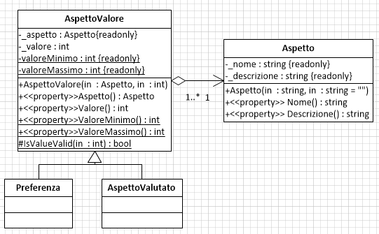
AspettoValutato e Preferenza (parte 2)
In una seconda iterazione, per mantenere la separazione logica, ma fattorizzare l’implementazione, abbiamo instaurato la gerarchia in figura.
Nella classe sono presenti anche due campi statici per mantenere i vincoli non funzionali sul valore.

Slide 7
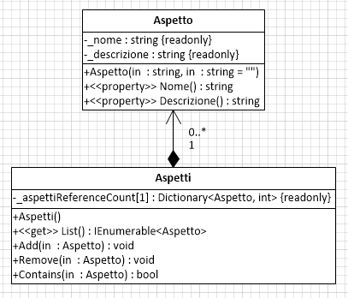
Aspetti
Per mantenere traccia degli Aspetti utilizzati nel sistema, c’è una classe contenitore che contiene il reference counting degli aspetti, per ottenerne la lista senza ricalcolarla ogni volta (comporterebbe navigare tutti gli utenti e tutte le recensioni del sistema).
Ogni volta che si aggiunge o toglie un AspettoValutato da una Recensione, o una Preferenza dall’UtenteRegistrato, si manda un messaggio alla classe Aspetti, che ne aggiorna il contatore nel dizionario, (quando arriva a 0 l’aspetto viene rimosso).

Slide 8
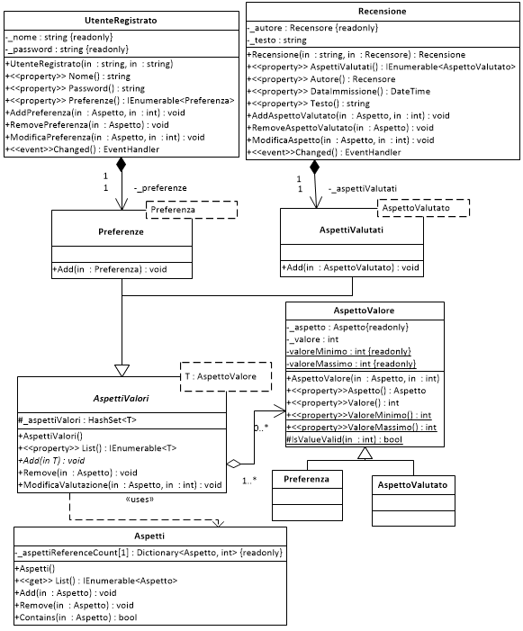
Gestione Preferenze e AspettiValutati
L’interazione con la classe Aspetti non è gestita direttamente da UtenteRegistrato e Recensione, ma è realizzata, tramite composizione e delega, dalle classi contenitore Preferenze e AspettiValutati.
Visto che espongono gli stessi metodi (a meno del tipo), sono state fattorizzate in una classe astratta generica di T che estende AspettoValore, lasciando astratto il metodo Add(T), implementato diversamente dalle due classi. La diversa implementazione è conseguenza del vincolo che gli utenti non possono esprimere preferenze su aspetti non presenti nel sistema; mentre i Recensori possono valutare aspetti non ancora presenti (provocandone l’aggiunta nella classe Aspetti).

Slide 9
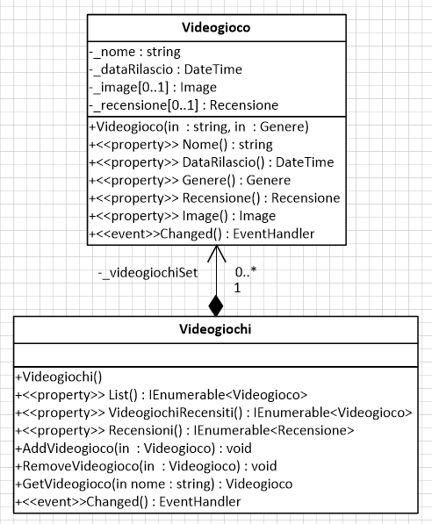
Videogiochi
La classe contenitore Videogiochi ha la responsabilità di mantenere i videogiochi e di impedire la rimozione di un Videogioco che contiene una recensione (mentre permette l’eliminazione di un Videogioco non recensito).

Slide 10
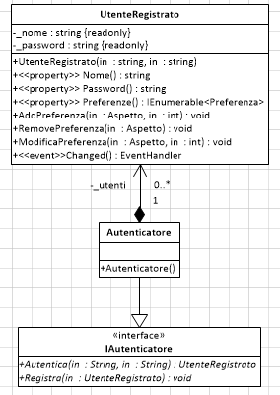
Autenticazione
Le funzionalità di autenticazione vengono delegate alla classe Autenticatore, che mantiene semplicamente una collezione di UtenteRegistrato (e Recensori), autorizzati a fare il login.
Per il Dependency Inversion Principle è stata interposta una interfaccia IAutenticaroe che non lega all’implementazione specifica.

Slide 11
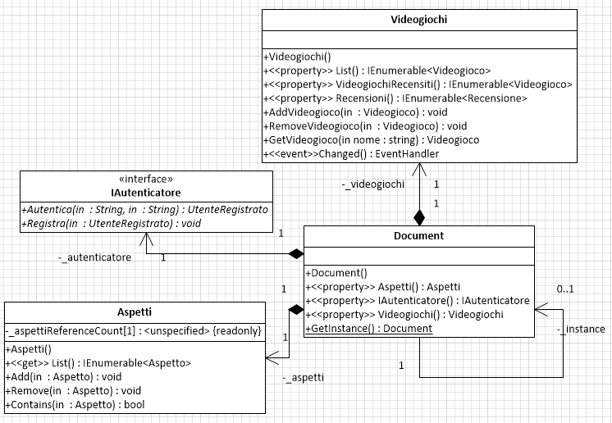
Document
La classe Document è realizzata come un Singleton per presentare una via di accesso unica ai dati del modello “remoti”, cioè quelli non legati alla sessione corrente.
Contiene quindi le classe contenitore Videogiochi, Aspetti, e l’interfaccia IAutenticatore.

Slide 12
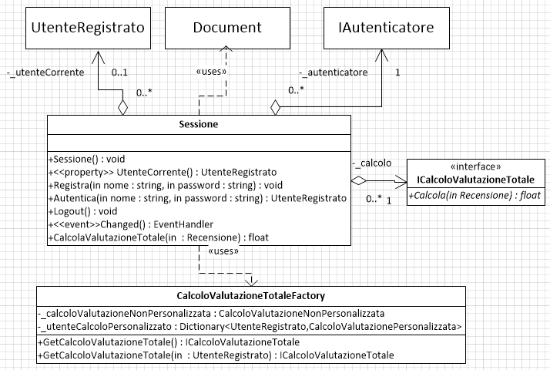
Sessione
La sessione offre le funzionalità di autenticazione, (delegandole all’autenticatore preso dal Document).
Mantiene il riferimento all’UtenteRegistrato corrente (se presente).
Offre anche un metodo per il calcolo della valutazione totale, delegato al calcolo ricevuto dalla factory, nascondendo l’oggetto che realizza il calcolo.

Slide 13
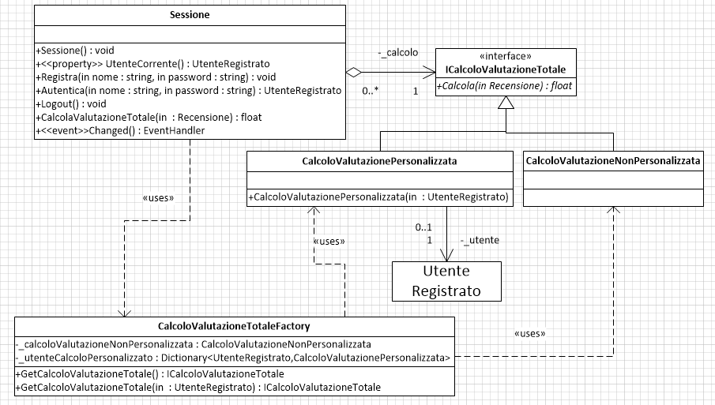
Calcolo Valutazione Totale
La classe Sessione, per fornire il metodo CalcolaValutazioneTotale(Recensione):float, utilizza, tramite composizione e delega, l’interfaccia ICalcoloValutazioneTotale, le cui concretizzazioni definiscono diversi algoritmi di calcolo alternativi. L’aggiunta o il cambiamento di un algoritmo di calcolo si può ottenere quindi semplicemente aggiungendo una classe che implementa quella interfaccia, o modificando una classe esistente (Pattern Strategy).
Inoltre, le istanze delle classi del calcolo si ottengono tramite una factory, che ne mantiene delle istanze permettendone la condivisione secondo il Pattern FlyWeight.

Slide 14
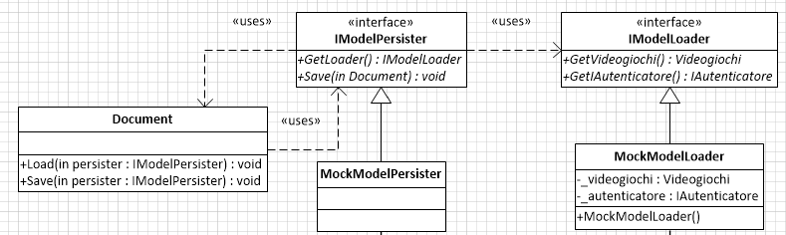
Persistenza
Il Document dipende dalle interfacce, implementate ai fini del prototipo tramite delle classi Mock. L’IAutenticatore (per gli utenti), e la classe Videogiochi sono popolate con dati di esempio nel Loader; la Save(Document) del persister è una NOP.

Slide 15
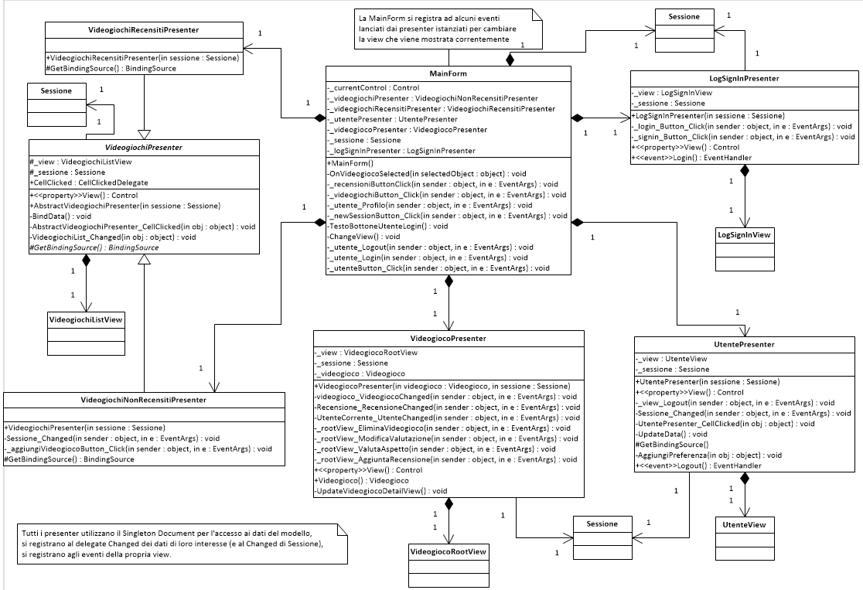
MainForm e Presenter
La MainForm, estensione di Form, istanzia i Presenter, e si registra ad alcuni eventi scatenati dai presenter per cambiare il Control visualizzato. Nonostante questo, non conosce nessuna classe di View.
Infatti prende la View da mostrare dai presenter, che con la proprietà View restituiscono un Control.

Slide 16
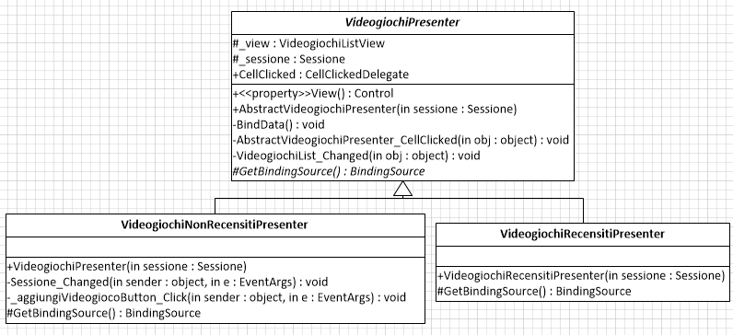
VideogiochiPresenter
Template Method
Il Metodo GetBindingSource()
astratto, è utilizzato all’interno del metodo BindData() concreto. Esso definisce la sorgente dei dati per il popolamento della lista dei videogiochi, ed è astratto per permettere alle classi derivate di ridefinirla con i propri criteri. la classe concreta VideogiochiNonRecensitiPresenter selezionerà solo i videogiochi senza recensione, mentre la classe VideogiochiRecensitiPresenter selezionerà solo quelli con la recensione.

Slide 17
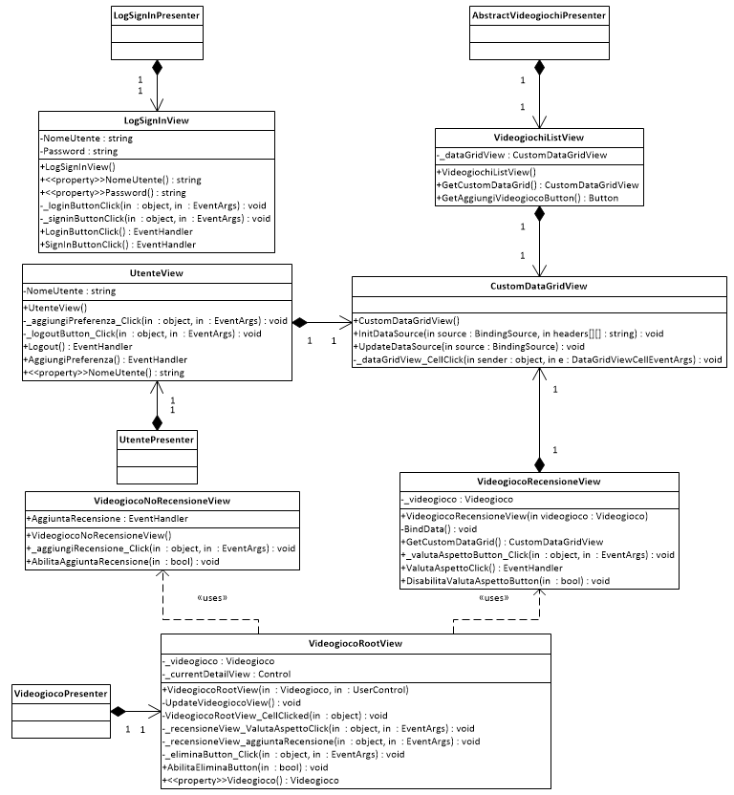
View
Le View sono passive.
Infatti, non si registrano ad eventi del modello né ne modificano i dati.

